Slide 1
나의 버킷 리스트
작성자 : 박동민
작성일자 : 2020년 3월

Slide 2
목차
개요(5p)
작동 과정(4p)
보완점

Slide 3
개요(5p)
개발환경,진행일정,설계

Slide 4
프로젝트 설계 – UML *
버킷 리스트 추가
버킷리스트
버킷 리스트 수정
버킷 리스트 완료체크
버킷 리스트 삭제

Slide 5
프로젝트 진행 일정
프로젝트 기획
UI/UX 설계
통합구현,테스트
Front-End 구현
Back-End 구현
포트폴리오 작성

Slide 6
프로젝트 진행 일정 – Gantt chart
 | 1일차 | 2일차 | 3일차
기획
Front-End 구현
UI/UX 설계
Back-End 구현
통합구현,테스트
포트폴리오

Slide 7
개발환경
구분 | 적용기술 | 버전
기본언어 | React |  | 프로젝트 구현을 위한 언어
프레임워크 | NodeJS | 12.8.x | CRUD 구현을 위한 도구
화면구현 | W3.CSS |  | UI구현,화면디자인
개발도구 | Visual Studio Code | 1.43.x | 프로젝트 개발도구
DBMS
DB도구 | MongoDB | 4.2.x
Server | Yarn,nodemon

Slide 8
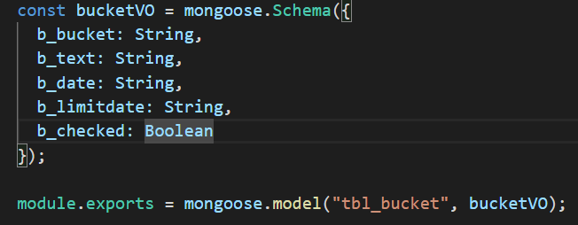
DBMS 설계

Slide 9
작동과정(4p)
어플리케이션의 작동 과정에 대한 흐름 설명

Slide 10
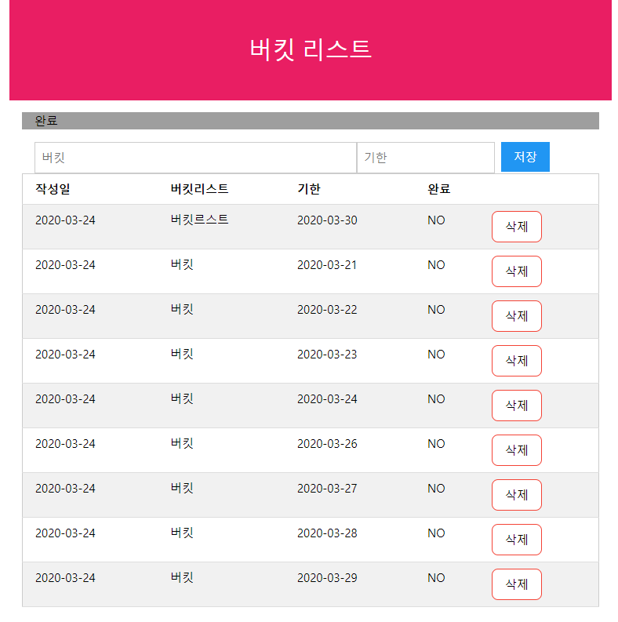
기간을 수동으로 작성(ex:2020-05-55)
버킷 리스트 작성

Slide 11

클릭하면 수정 가능

Slide 12
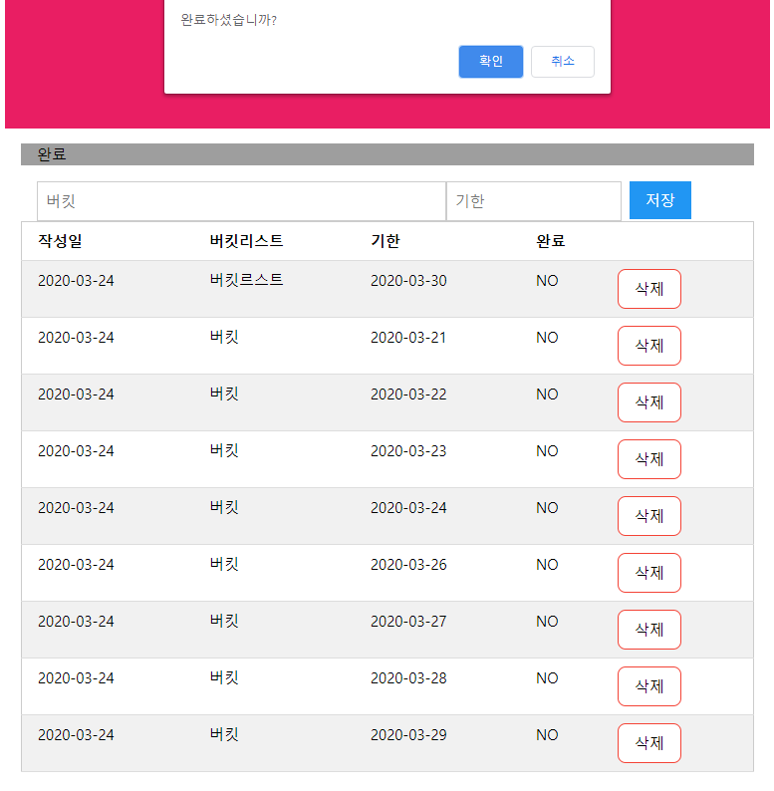
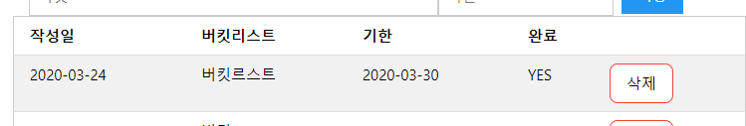
클릭하면 메시지
완료 확인

Slide 13
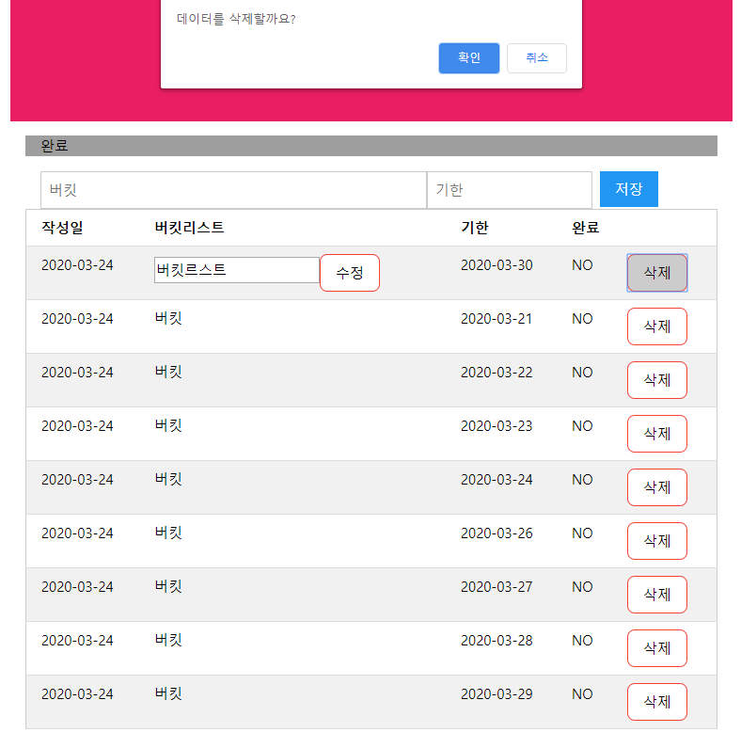
삭제버튼 클릭
메시지 확인 후 삭제

Slide 14
보완점
작성일에서 기한일 까지 날짜계산
완료 했을 시 해당 버킷 투명하게 변경

Slide 15
감사합니다
소스코드 참조 주소
https://github.com/kol2005/node_works/tree/master/my_bucket_list
https://github.com/kol2005/node_works/tree/master/Node_Bucket

